Slide 1


Slide 2
بسیج،مدسه عشق
تهیه و تدوین توسط پورایمانی،جنتی،حمیدی،
بهره مند،خجندی و کرمانی

Slide 3
بسیج
*واژه:این کلمه در فرهنگ لغت به معنی جهاد،عزم و اراده،آمادگی،آماده سفرشدن،آماده ساختن نیروی نظامی یک کشور،اسباب و سازمان است
*تعریف:بسیج یعنی آمادگی نیروهای مردمی و داوطلب که با استفاده از امکانات
و تجهیزات ملی،حرکت های جمعی خود در زمینه های نظامی و دفاعی و
علمی واقتصادی و فرهنگی و اجتماعی سازندگی و محرومیت زدایی را
سازماندهی و برای حراست از دستاورد های انفلاب تلاش می کنند
پیوست:البته بسیج برای آمادگی نیروهای کشوری برای جنگ و سازمان شبه نظامی (بسیج)نیز کاربرد فراوان دارد.

Slide 4
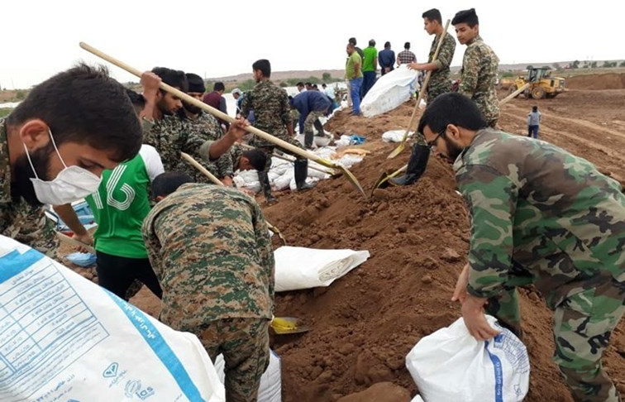
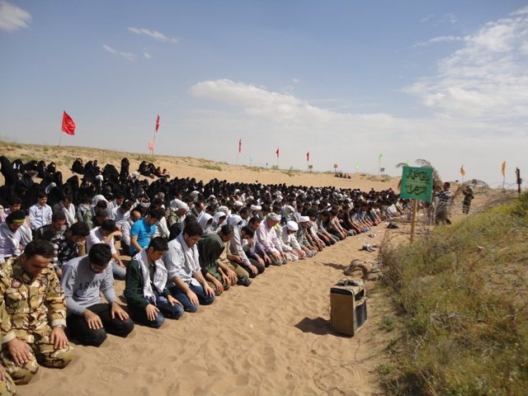
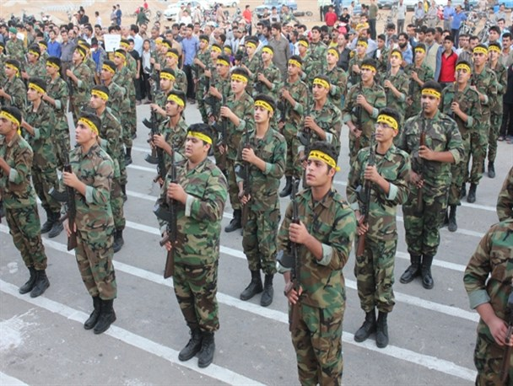
نمونه ای از بسیج

Slide 5
بسیج در انقلاب اسلامی
یک از عوامل مهم پیروزی و پایستگی جمهوری سلامی حضور فعال و همیشگی مردم بوده است.
بعد از پیروزی انقلاب دولت هاب مستکبر توطئه های خود را برای برندازی آن آغاز کردند؛در این هنگام تنها چیزی که مانع پیروزی انها میشد حضور مردم فداکار،مومن،با انگیزه ،آموزش دیده و انقلابی بود که با سازماندهی و استمرار مانع تحقق نقشه های شوم دشمنان می شدند.
امام خمینی(ره)به عنوان رهبری آینده نگر،متوجه این ضرورت شدند و فرمان تشکیل ارتش بیست میلیونی (بسیج) را در 5 آذر 1358را صادر فرمودند.
کمتر کسی میتوانست به ضرورت این ارتش در بقای نظام نوپای جمهوری اسلامی بیندیشد.

Slide 6

*داوطلب مردمی در سوئیس: در این کشور دفاع از استقلال، آزادی و تمامیت ارضی به نیروهای مردمی واگذار شده است؛ به طوری که مشارکت مردمی در امور دفاعی از مهمترین اهداف و علایق ملت سوئیس به شمار میآید. *ارتش آزادیبخش چین: نیروهای مردمی در چین که چندصد میلیون نفرند، از بین کارگران و کشاورزان از شانزده تا پنجاه ساله سازمان مییابند و در موارد ضروری به کار گرفته میشوند. *نیروی مقاومت مردمی در لبنان، فلسطین، عراق، سوریه و یمن: در این کشورها، اقشار مختلف مردمی به ویژه جوانان با الگوگیری و تأثیرپذیری از نیروی عظیم بسیج در انقالب اسلامی ایران در قالب گروههای جهادی تشکیل شده اند و در جهت حفظ ارزشهای دینی، استقلال و تمامیت ارضی سرزمین خود، در مقابل مستکبرین و زورگویان جهان که در رأس آنها آمریکای جنایتکار و رژیم اشغالگر قدس قرار دارند، مبارزه و مقاومت می کنند.
نیروهای مردمی در دیگر کشور های جهان

Slide 7
ویژگی های یک بسیج
1)همه وجودش وقف اسلام است
2)پرتلاش،ایثارگرو کار او بی منت است
3)در همه میادین مورد نیاز داوطلب است و حضور شجاعانه فداکارانه و مخلصانه دارد
4)قانع و متواضع است
5)دارای روحیه شهادت طلبی و بذل جان در راه وطن و مکتب است

Slide 8
حماسه ای به نام بسیج
در زمان شروع جنگ تحمیلی ،وقتی صدام و متحدانش چون گرگ درنده ای به ایران یورش بردند،و وقتی که ارتش و سپاه نیروی کافی برای مقابله نداشتند،این مردم فداکار ،مومن و جان برکفی بودند که در قالب (بسیج) به یاری نیروهای شجاع ارتش و سپاه،که در برابر ابر قدرت های جهان، سلاحی جز اعتقاد،ایثار،ایمان و فداکاری نداشتند شتافتند و حماسه ها آفریدند و دشمن متجاوز را از خاک کشورمان به عقب راندند.

Slide 9
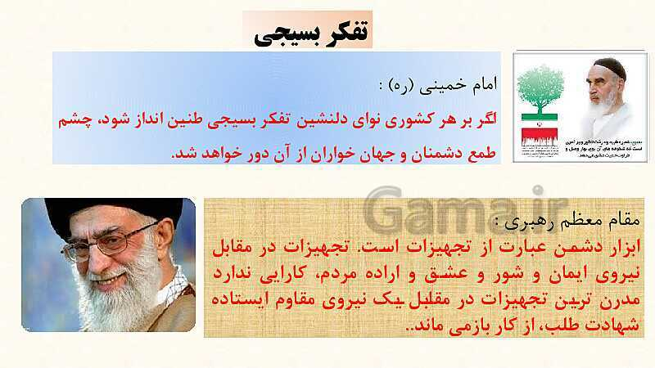

Slide 10
بعد از طوفان
حال که تهدید دشمنان خنثا و جنگ تمام شده است،وظیقه بسیج چیست؟
در گام دوم انقلاب،بعد از شکست دادن این گرگ درنده و متحدانش حال وقط ترمیم زخم ها و آبادانی کشور عزیزمان بود
این جا بود که بازهم نیرو مردمی بسیج به آبادانی کشورمان و تربیت نسلی کوشا ،مومن و انقلابی پزداخت فعالیتی مانند:
1)تعلیم جوانان کوشا،مومن و انقلابی 2)حمایت از پیشرفت های علمی،پژوهشی و فناوری 3)خدمات اجتماعی و محرومیت زدایی
4)فرهنگی و هنری 5)دفاعی و امنیتی 6)فضای مجازی و رسانه
7)اقتصادی و سازندگی 8)ورزشی

Slide 11




برای استفاده هر چه بهتر از
پتانسیل گروه های مردمی
،بسیج اقشار مختلف مانند:
بسیج دانش آموزی،بسیج
فرهنگیان،بسیج دانش آموزی،
دانشجویی و غیره تشکیل شده است

Slide 12
بسیج دانش آموزی
این تشکل جهت بسط و گسترش فرهنگ و تفکر بسیجی و ایجاد روحیه همیاری، مسئولیت پذیری در سال 1375 با مصوبه مجلس شورای اسلامی به منظور حذب،آموزش،و سازمان دهی دانش آموزان مدارس کشور و کمک به تشکیل ارتش بیست میلیونی با واحد امیدان(ابتدایی)پویندگان(متوسطه اول) و پیشگامان(متوسطه ی دوم) تشکیل شد که به چند نمونه از مهمترین فعالیتهای آن اشاره می شود.

